Slide 1
10장. 구조체 (Structure) – 다양한 타입의 정보를 한 곳에 모으는 법
<number> > 11/07/26

Slide 2
구조체의 정의
학생의 정보를 보관하기 위한 구조체를 정의해보자.
// 'StudentInfo'라는 이름의 구조체를 정의한다.
struct StudentInfo
{
char bloodType; // 혈액형
int stdNumber; // 학번
float grade; // 평점
};
int main()
{
…………………
…………………
return 0;
}
main 함수 바깥쪽에서 정의

Slide 3
구조체의 정의
학생의 정보를 보관하기 위한 구조체를 정의해보자.
int main()
{
// 'StudentInfo'라는 이름의 구조체를 정의한다.
struct StudentInfo
{
char bloodType; // 혈액형
int stdNumber; // 학번
float grade; // 평점
};
…………………
…………………
return 0;
}
main 함수 안쪽에서 정의

Slide 4
구조체 변수의 정의
두 명의 학생 정보를 보관하기 위해서 두 개의 구조체 변수를 정의해보자.
// 'StudentInfo'라는 이름의 구조체를 정의한다.
struct StudentInfo
{
char bloodType; // 혈액형
int stdNumber; // 학번
float grade; // 평점
};
int main()
{
// StdudentInfo 구조체 타입의 변수 2개를 정의한다.
StudentInfo si1;
StudentInfo si2;
return 0;
}

Slide 5
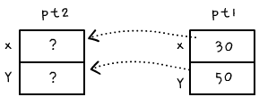
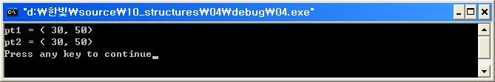
구조체의 대입
구조체 변수끼리 대입을 하면 각 멤버 변수들이 1:1로 복사된다.
실행 결과
struct Point
{
int x; // x 좌표
int y; // y 좌표
};
Point pt1 = { 30, 50 };
Point pt2;
pt2 = pt1; // pt1을 pt2에 대입한다.
cout << "pt1 = ( " << pt1.x << ", " << pt1.y << ")\n";
cout << "pt2 = ( " << pt2.x << ", " << pt2.y << ")\n";

Slide 6
중점 구하기
#include <iostream>
using namespace std;
int main()
{
double x1, x2, y1, y2;
double mid_x, mid_y;
cout << "Enter x1 and y1: ";
cin >> x1 >> y1;
cout << "Enter x2 and y2: ";
cin >> x2 >> y2;
mid_x = (x1+x2)/2;
mid_y = (y1+y2)/2;
cout << "Midpoint: ( " << mid_x << " , " << mid_y << " )\n" ;
return 0;
}

Slide 7
중점구하기 (with Structure)
#include <iostream>
using namespace std;
struct Point
{
double x; double y;
};
int main()
{
Point pt1, pt2, midPt;
cout << "Enter x1 and y1: ";
cin >> pt1.x >> pt1.y;
cout << "Enter x2 and y2: ";
cin >> pt2.x >> pt2.y;
midPt.x = (pt1.x+pt2.x)/2;
midPt.y = (pt1.y+pt2.y)/2;
cout << "Midpoint: ( " << midPt.x << " , " << midPt.y << " )\n" ;
return 0;
}

Slide 8
사각형
In or Out
#include <iostream>
using namespace std;
struct Point
{
double x; double y;
};
struct Rec
{
Point pt1;
Point pt2;
};
int main()
{
Rec myRec = {{1,2}, {5,5}};
Point myPt;
cout << "Enter x1 and y1: ";
cin >> myPt.x >> myPt.y;
if (myRec.pt1.x <= myPt.x && myPt.x <= myRec.pt2.x &&
myRec.pt1.y <= myPt.y && myPt.y <= myRec.pt2.y)
cout << "in" << endl;
else
cout << "out" << endl;
return 0;
}
<number> > 11/07/26

Slide 9
배열과 구조체
struct StudentInfo
{
char bloodType; // 혈액형
int stdNumber; // 학번
float grade; // 평점
};
int main()
{
StudentInfo stdInfo[1000];
stdInfo[99]. bloodType = ‘o’;
stdInfo[99]. stdNumber = 20031218;
stdInfo[99]. grade = 3.5f;
cout << stdInfo[99]. bloodType << “ : “ <<
stdInfo[99]. stdNumber << “ : “ <<
stdInfo[99]. grade << endl;
}
<number> > 11/07/26

Slide 10
#include <iostream>
using namespace std;
정보 입력 N
struct StudentScore
{
char name[20];
int korScore;
int engScore;
};
int main()
{
int studentNum = 3;
StudentScore stdScore[3];
for (int i=0; i<studentNum; ++i)
cin >> stdScore[i].name >> stdScore[i].korScore >> stdScore[i].engScore;
cout << "Name\t" << "Kor\t" << "Eng\t" << "Average\t" << endl;
for (int i=0; i<studentNum; ++i)
{
double average = (double)(stdScore[i].engScore + stdScore[i].korScore) / 2;
cout << stdScore[i].name <<"\t" << stdScore[i].korScore << "\t" <<
stdScore[i].engScore << "\t" << average << endl;
}
return 0;
}
<number> > 11/07/26

Slide 11
12장. 배열과 구조체와 포인터 – 복합적인 방법으로 정보를 다루는 법
<number> > 11/07/26

Slide 12
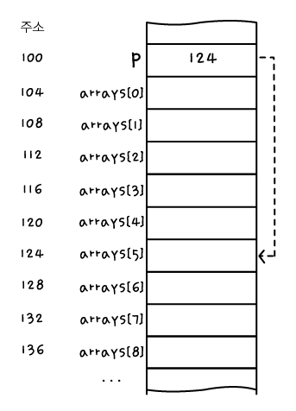
배열의 원소를 가리키는 포인터
포인터 변수를 사용해서 배열의 원소를 가리키는 예
int arrays[10];
int* p = &arryays[5];
[그림 12-1]

Slide 13
포인터 변수에 정수를 더하기
int arrays[10];
// 포인터가 arrays[5]를 가리키도록 만든다.
int* p = &arrays[5];
p = &arrays[6];
p++;
p = p + 1;
p +=1;

Slide 14
포인터 사용 평균 구하기
#include <iostream>
using namespace std;
int main ()
{
unsigned int scores[10] = {10, 100, 94, 36, 72, 88, 60, 60, 80, 24 };
int sum=0;
float average;
unsigned int* pscore = &scores[0];
for (int i=0; i<10; ++i)
sum = sum + *(pscore+i);
average = (float)sum/10;
cout << "Average : " << average << endl ;
return 0;
}

Slide 15
포인터 변수간의 뺄셈
i 번째 원소를 가리키는 포인터 변수에서 j번째 원소를 가리키는 포인터 변수를 빼면 결과는 i-j 가 된다.
short sArrays[10];
short* ps1 = &sArrays[3];
short* ps2 = &sArrays[7];
// 결과를 출력한다.
cout << "ps1 = " << ps1 << "\n";
cout << "ps2 = " << ps2 << "\n";
cout << "ps2 - ps1 = " << ps2 - ps1 << "\n";

Slide 16
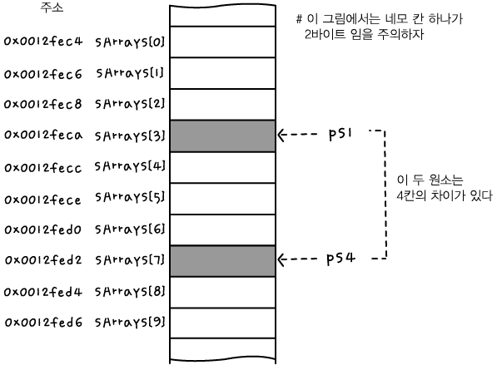
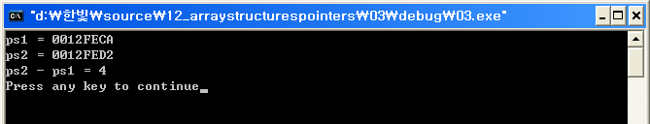
포인터 변수간의 뺄셈
결과는 안에 4개의 원소가 있다는 것을 보여줌

Slide 17
배열의 이름
배열의 이름은 첫번째 원소의 주소가 된다.
float f[5];
f == &f[0]
if ( f == &f[0] ) {
// 항상 이곳이 실행된다.
}

Slide 18
포인터를 사용한 원소의 탐색 (배열 이름 사용)
int nArray[10];
// 배열을 탐색하면서 값을 넣는다.
for (int i = 0; i < 10; ++i)
*(nArray + i) = i;
nArray[i]는 내부적으로 *(nArray+i)로 전환하여 처리된다.

Slide 19
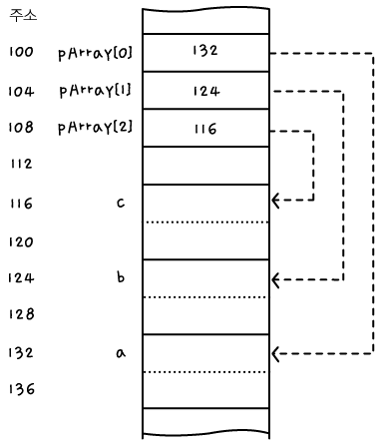
포인터의 배열
포인터 변수의 배열을 정의하는 예
// 참조될 변수들을 정의한다.
double a, b, c;
// 3개의 원소를 가진 포인터의
// 배열을 정의한다.
double* pArray[3];
// 각 원소가 변수들을
// 가리키도록 만든다.
pArray[0] = &a;
pArray[1] = &b;
pArray[2] = &c;

Slide 20
문자열을 표현하는 방법
배열 기반의 문자열 변수
char str[5] = “abcd”;
char str[ ] = “abcd”;
 | ‘a’ | ‘b’ | ‘c’ | ‘d’ | ‘\0’
 | Str[0] | Str[1] | Str[2] | Str[3] | Str[4]
1. 배열 공간이 메모리에 할당 된다.
2. 문자가 배열 공간에 대입된다.
<number> > 11/07/26

Slide 21
문자열을 표현하는 방법
포인터 기반의 문자열 상수(const)
char* pstr = “abcd”;
 | ‘a’ | ‘b’ | ‘c’ | ‘d’ | ‘\0’
pstr
1. 메모리상에 const 특성을 가지는 문자가 저장 된다.
2. 포인터 변수에 문자열의 첫번째 주소를 저장한다.
<number> > 11/07/26

Slide 22
배열 기반의 문자열 vs. 포인터 기반의 문자열
char str[5] = “abcd”;
char* pstr = “abcd”;
str[1] = ‘g’; //ok
pstr = “efg” //ok
새로운 값을 지정 하는것은 가능
 | ‘e’ | ‘f’ | ‘g’ | ‘\0’
 | ‘a’ | ‘b’ | ‘c’ | ‘d’ | ‘\0’
pstr
<number> > 11/07/26

Slide 23
배열 기반의 문자열 vs. 포인터 기반의 문자열
char str[5] = “abcd”;
cout << str[0] << endl;
cout << str[1] << endl;
cout << str[2] << endl;
cout << str[3] << endl;
cout << str[4] << endl;
char* pstr = “abcd”;
cout << *pstr << endl;
cout << *(pstr+1) << endl;
cout << *(pstr+1) << endl;
cout << *(pstr+1) << endl;
cout << *(pstr+1) << endl;
a
b
c
d
‘\0’
<number> > 11/07/26

Slide 24
포인터 vs. 2차원 배열
2차원 배열
char name[][5] = {“abc”, “def”, “ghij”}
name[0][]
‘a’ | ‘b’ | ‘c’ | ‘\0’
‘d’ | ‘e’ | ‘f’ | ‘\0’
‘g’ | ‘h’ | ‘i’ | ‘j’ | ‘\0’
name[1][2]
name[1][]
name[2][]
cout << name[0]<< endl;
cout << name[1]<< endl;
cout << name[2]<< endl;
abc
def
ghij
<number> > 11/07/26

Slide 25
포인터 vs. 2차원 배열
포인터
char* name[] = {“abc”, “def”, “ghij”}
*(name[1]+1)
abc
name[0]
name[1]
name[2]
def
ghij
cout << name[0]<< endl;
cout << name[1]<< endl;
cout << name[2]<< endl;
abc
def
ghij
<number> > 11/07/26

Slide 26
배열을 포함하는 구조체
배열을 멤버로 갖는 구조체의 예
어떤 타입이든지 구조체의 멤버가 될 수 있음
struct StudentInfo
{
char name[20]; // 이름
int stdNumber; // 학번
float grade[2]; // 최근 2학기 평점
};
StudentInfo si = { "Kim Chol-Su", 200121233, {3.2f, 3.5f} };
cout << si.name << "\n";
cout << si.stdNumber << "\n";
cout << si.grade[0] << ", " << si.grade[1] << "\n";
[그림 12-11]

Slide 27
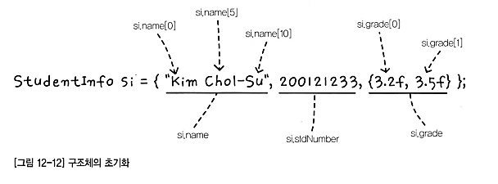
구조체의 초기화

Slide 28
구조체의 배열
구조체 변수의 배열을 정의하는 예
struct StudentInfo
{
char name[20]; // 이름
int stdNumber; // 학번
float grade[2]; // 최근 2학기 평점
};
StudentInfo stdInfos[5] = {
{ "Kim Chol-Su", 200121233, {3.2f, 3.5f} },
{ "Lee Chol-Su", 200223517, {4.5f, 4.5f} },
{ "Park Chol-Su", 200321131, {1.7f, 2.0f} },
{ "Yang Chol-Su", 200222289, {0.4f, 4.1f} },
{ "Yoon Chol-Su", 199921444, {2.7f, 2.8f} }
};

Slide 29
구조체를 가리키는 포인터
구조체 변수를 가리키는 포인터를 정의하는 예
struct Rectangle
{
int x, y;
int width, height;
};
Rectangle rc = { 100, 100, 50, 50};
// 포인터가 이 변수를 가리키게 만든다.
Rectangle* p = &rc;
x
y
width
rc
height
p

Slide 30
구조체의 멤버에 접근하는 법
구조체 변수를 가리키는 포인터를 정의하는 예
struct Rectangle
{
int x, y;
int width, height;
};
Rectangle rc = { 100, 100, 50, 50};
// 포인터가 이 변수를 가리키게 만든다.
Rectangle* p = &rc;
// 구조체의 멤버에 접근한다.
(*p).x = 200;
(*p).y = 250;

Slide 31
구조체의 멤버에 접근하는 법
구조체 변수를 가리키는 포인터를 정의하는 예
struct Rectangle
{
int x, y;
int width, height;
};
Rectangle rc = { 100, 100, 50, 50};
// 포인터가 이 변수를 가리키게 만든다.
Rectangle* p = &rc;
// 구조체의 멤버에 접근한다.
p->x = 200;
p->y = 250;
(*p).x = p->x
(*p).y = p->y

Slide 32
포인터를 포함하는 구조체
포인터 변수를 멤버로 갖는 구조체를 정의하는 예
struct Dizzy
{
int id;
Dizzy* p;
};
// Dizzy 객체를 3개 만들고,
서로를 가리키도록 만든다.
Dizzy a, b, c;
a.id = 1;
a.p = &b;
b.id = 2;
b.p = &c;
c.id = 3;
c.p = &a;
a
b
id
1
2
id
p
p
c
id
3
p

